Slide 1
雷达信号分析与处理综合试验箱
江苏万邦微电子有限公司

Slide 2
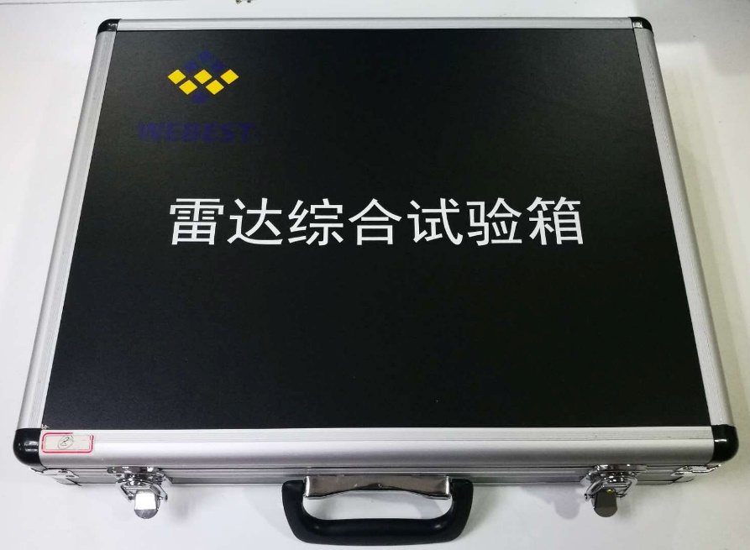
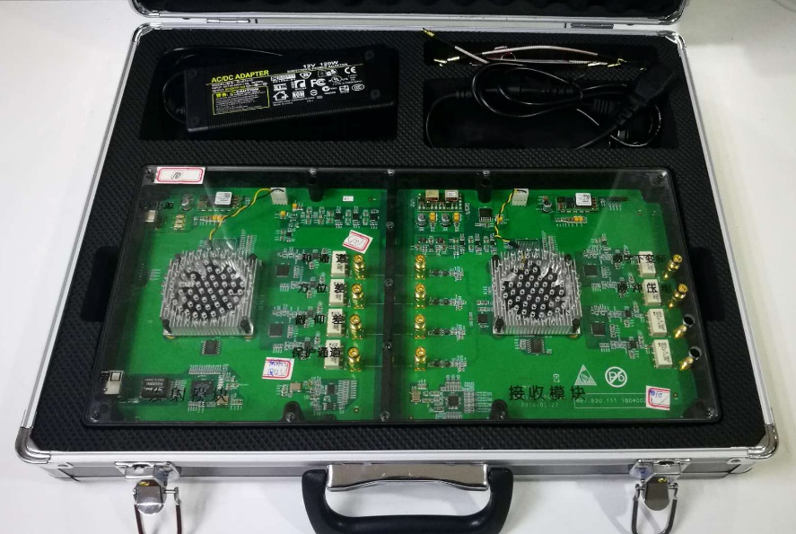
目录
功能需求
产品简介
技术指标验证
建议课程设置

Slide 3
1. 功能需求
用途：
《雷达原理》必修实验所需实验装置。
功能：
可实现各种常用波形（LFM、二相编码等）的信号处理各个流程的仿真，包括生成中频回波、数字下变频、脉冲压缩、MTI、MTD、CFAR、单脉冲比幅测角，最终输出目标点迹。
软件可显示各信号处理节点的波形或处理结果，硬件可输出各信号处理节点的波形，并可通过网口回传处理结果给上位机软件。

Slide 4
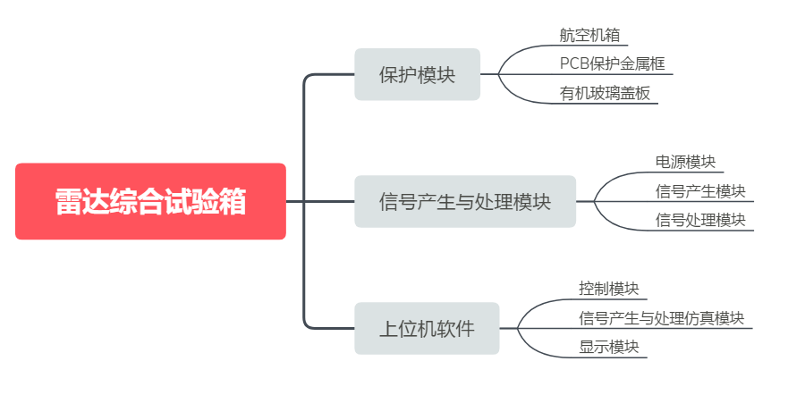
2. 产品简介
产品组成

Slide 5
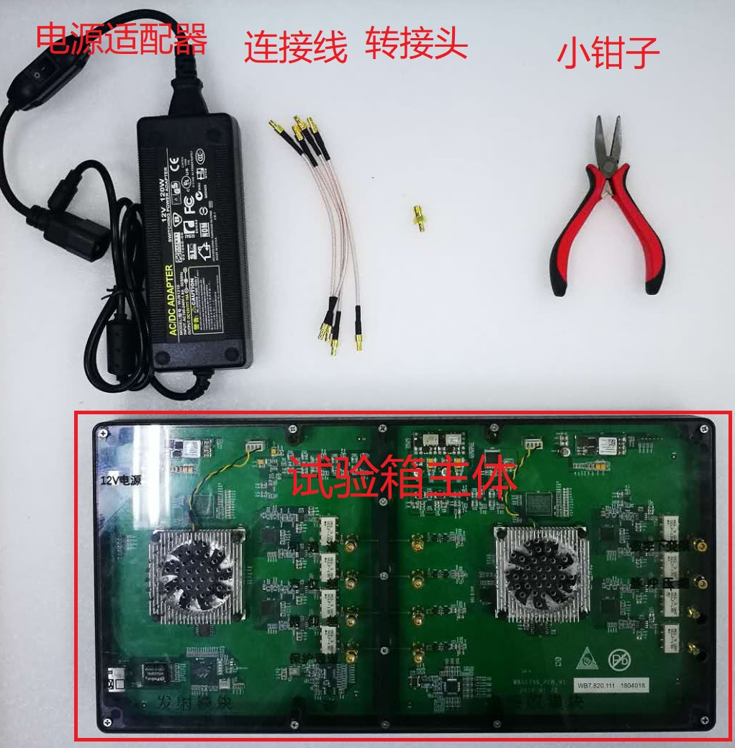
2. 产品简介
装箱清单
电源输入接口、网口、信号输出口均有设计响保护结构；
输出接口为SMB，配备小钳子，易插拔；
配备SMB转SMA接口，便于示波器观测。

Slide 6

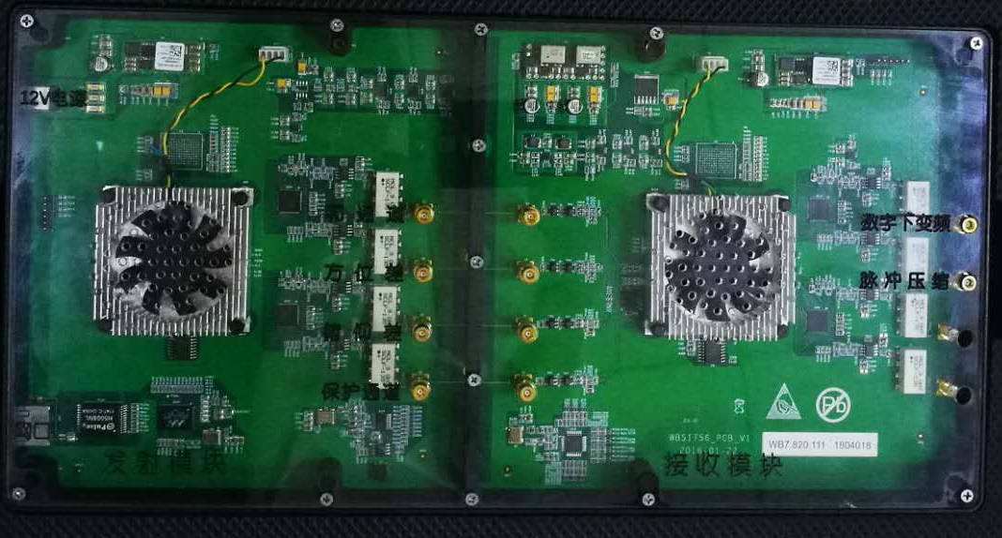
2. 产品简介
保护模块功能
保护信号处理PCB板，避免异物与信号处理板接触，避免磕碰损伤，增加产品使用寿命;
保护学生，降低受伤风险；
便于搬运。
航空机箱
保护金属框＋有机玻璃盖板

Slide 7
2. 产品简介
信号产生及处理模块功能
根据网口接收上位机发送的命令报文产生中频回波；
对中频回波进行DDC、脉压、MTD、CFAR等处理；
通过DA输出出各流程的波形；
回传目标点迹或AD数据给上位机软件。

Slide 8
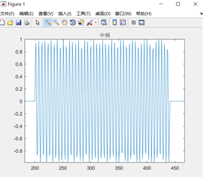
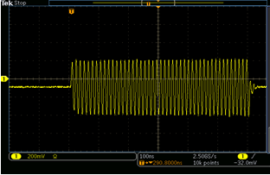
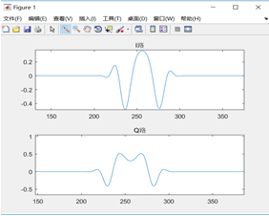
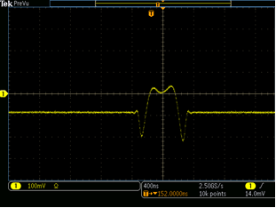
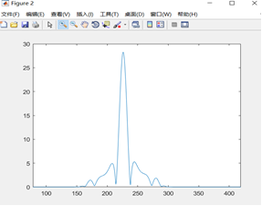
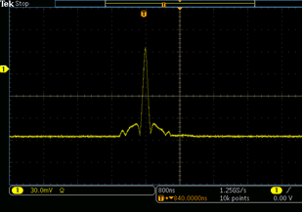
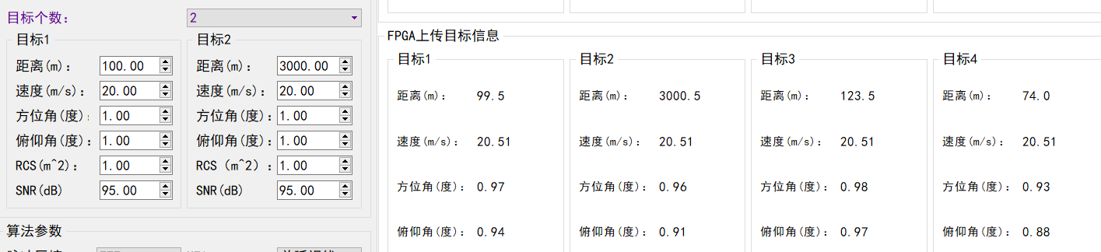
2. 产品简介
信号产生及处理模块功能
理论结果与实际结果基本一致
中频信号理论与示波器观测波形对比
基带信号理论与示波器观测波形对比
脉压结果理论与示波器观测波形对比
设置目标参数与回传信息对比

Slide 9
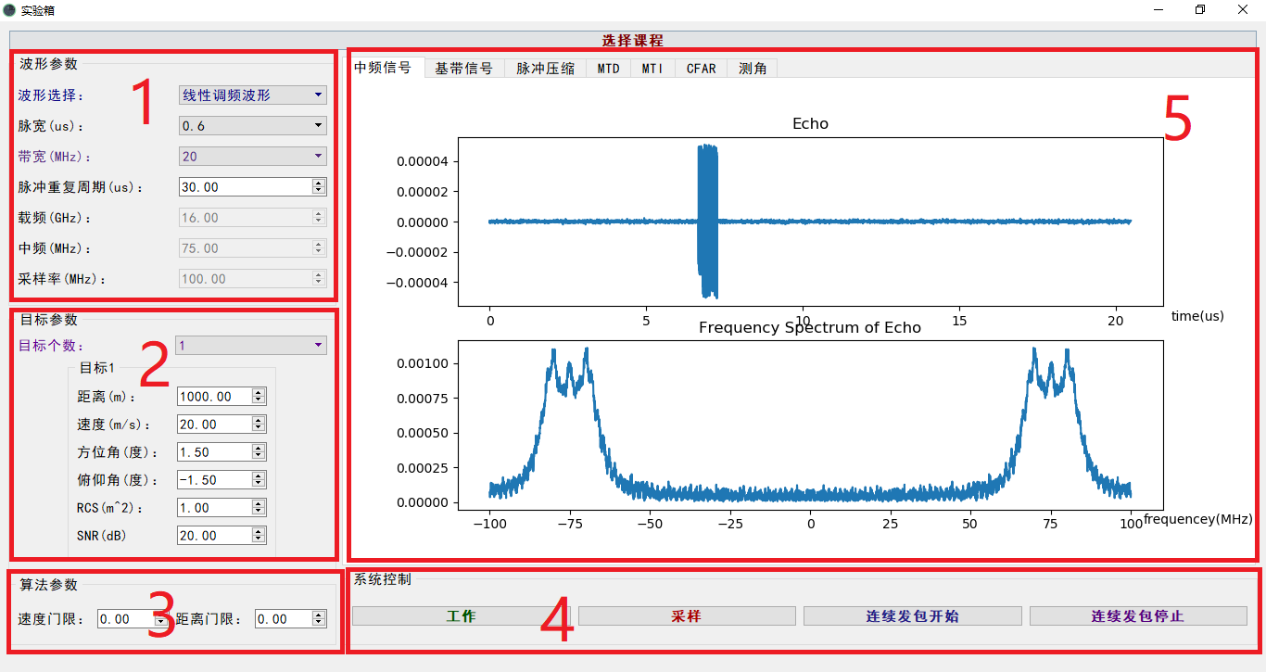
2. 产品简介
上位机软件功能
控制：
配置波形参数、目标参数、算法参数等；
通过网口发送命令报文，实现对系统的控制；
信号产生及处理：
完成信号产生及处理流程的仿真；
显示
显示信号产生及处理各流程的波形或处理结果；
显示试验箱回传的目标信息。

Slide 10
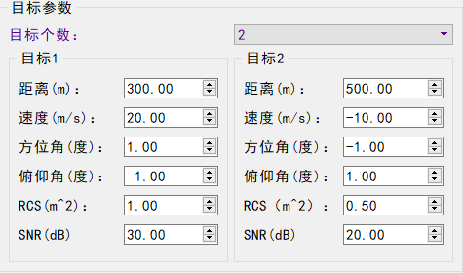
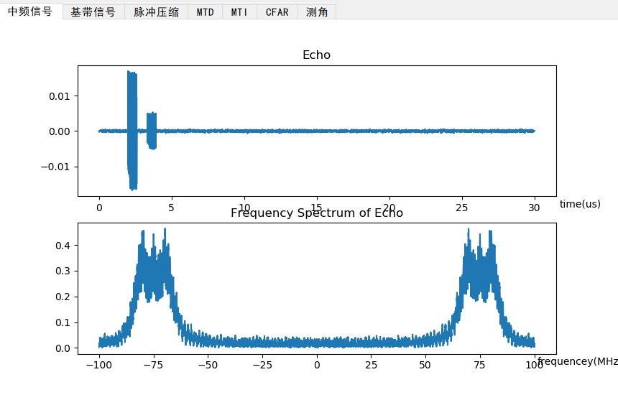
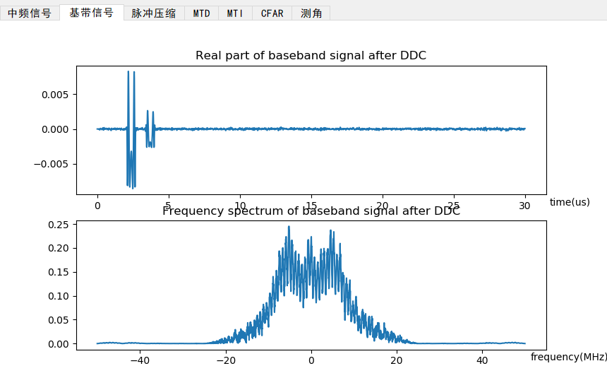
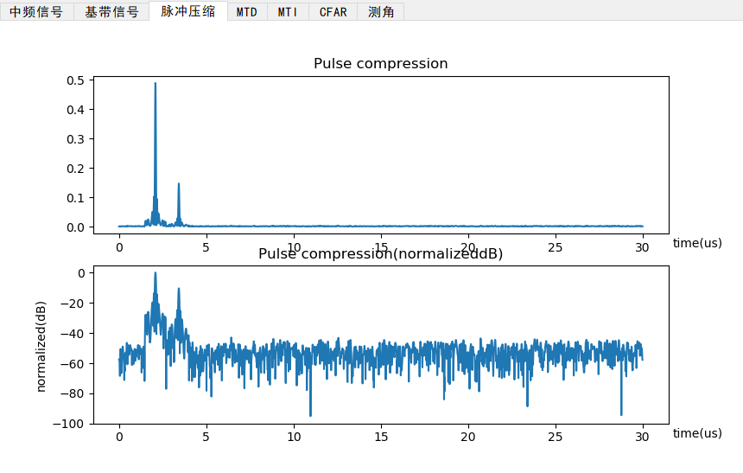
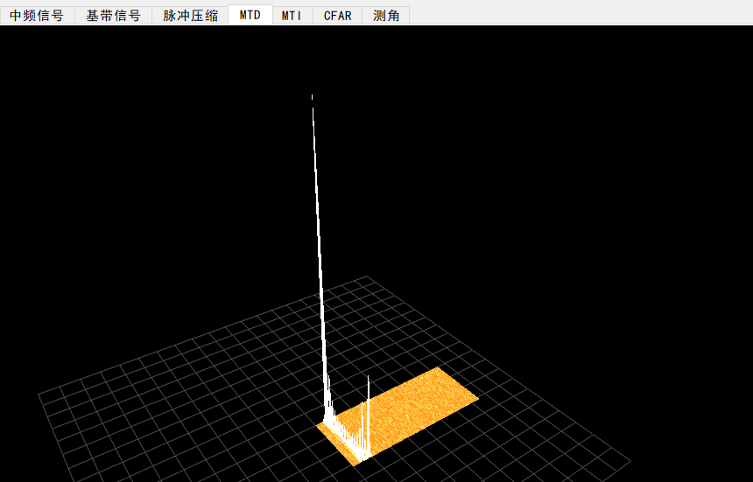
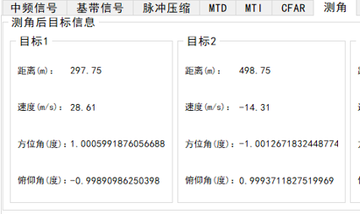
2. 产品简介
上位机软件功能
设置2个目标时的各信号处理流程结果

Slide 11
3. 技术指标验证
技术指标
序号 | 检验项 | 序号 | 检验项
1 | 具有线性调频(LFM)、单脉冲及二相编码等发射波形 | 9 | 具有目标RCS设置的能力
2 | 信号带宽≥10MHz | 10 | 角度测量具有4阵元阵列测角以及单脉冲和差比幅、比相测角三种模式
3 | 中频频率75MHz | 11 | 接收电路可以实现中频正交解调算法
4 | 信号时宽、带宽、脉冲重复频率可单独设置 | 12 | 信号处理算法具有匹配滤波以及相关处理两种脉压处理功能
5 | 二相编码的编码可单独设置 | 13 | 支持MTI算法（3阶、5阶及加窗处理）以及CFAR算法处理
6 | 具有多目标仿真（可以独立设置大于等于2个目标）的能力 | 14 | 支持对于中频正交解调、脉压、MTD算法以及CFAR算法输出实时波形显示
7 | 具有对目标的距离、速度以及角度的测量能力 | 15 | 支持千兆以太网接口
8 | 具有目标输入SNR设置的能力

Slide 12
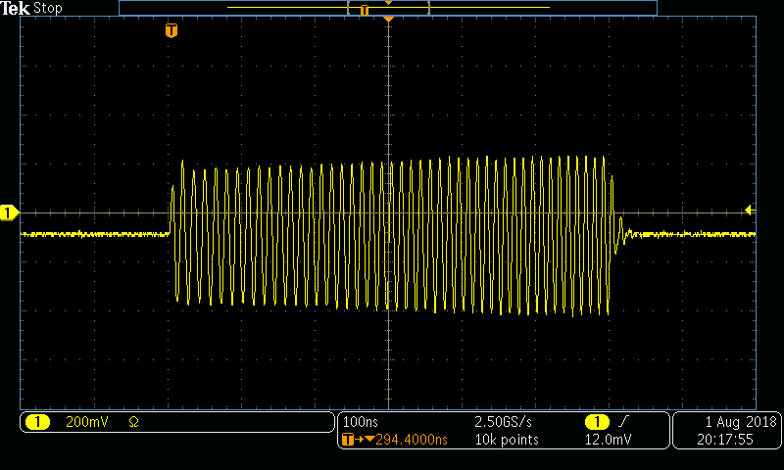
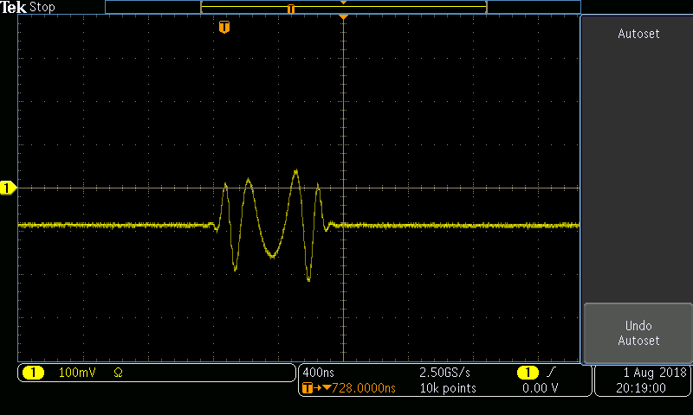
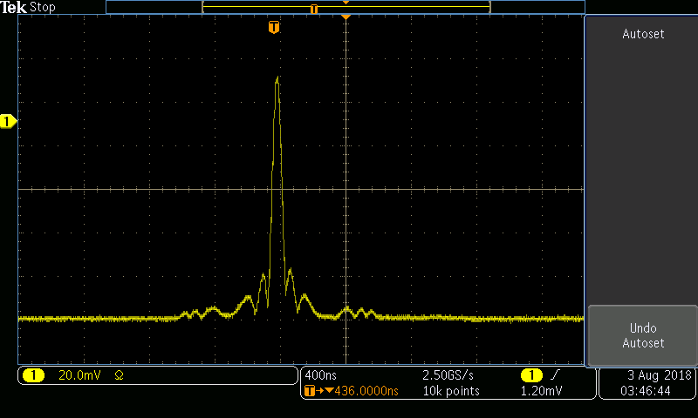
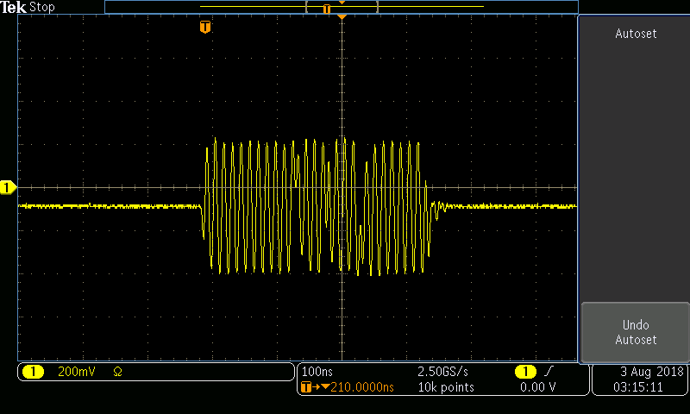
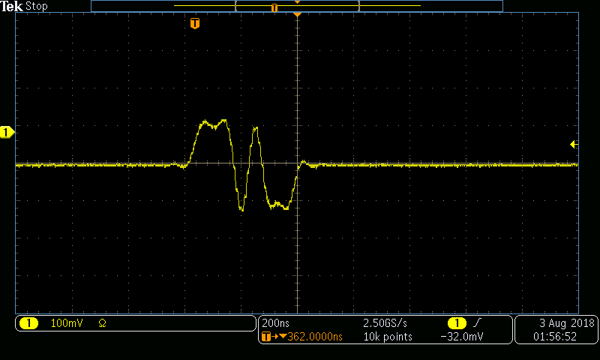
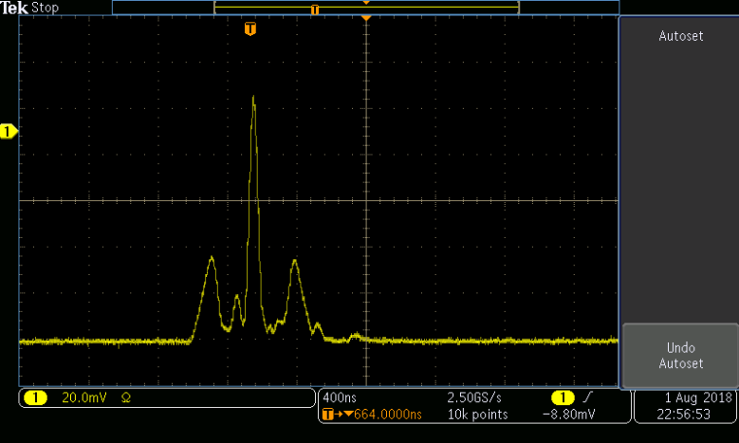
3. 技术指标验证
1) 具有线性调频、单脉冲及二相编码等发射波形

Slide 13
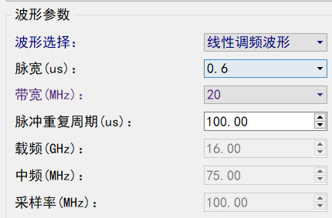
3. 技术指标验证
2) 信号时宽、带宽、脉冲重复频率可单独设置

Slide 14
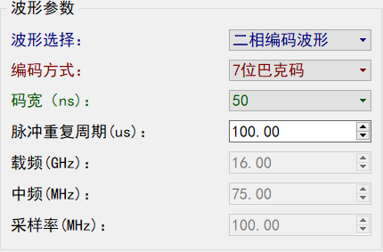
3. 技术指标验证
3) 二相编码的编码可单独设置

Slide 15
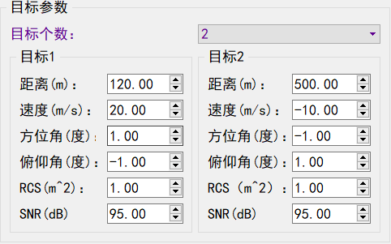
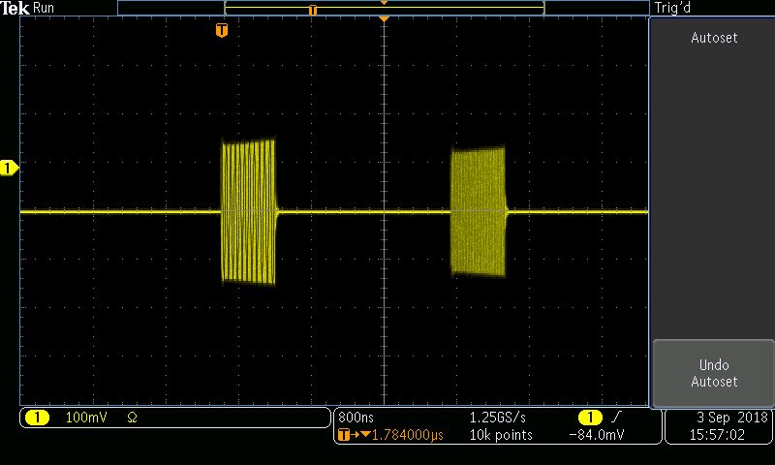
3. 技术指标验证
4) 具有多目标仿真能力

Slide 16
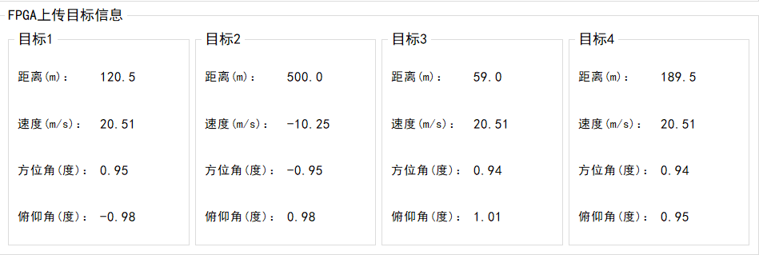
3. 技术指标验证
5) 对目标距离速度以及角度的测量能力

Slide 17
3. 技术指标验证
5) 对目标距离速度以及角度的测量能力

Slide 18
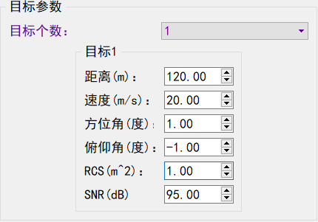

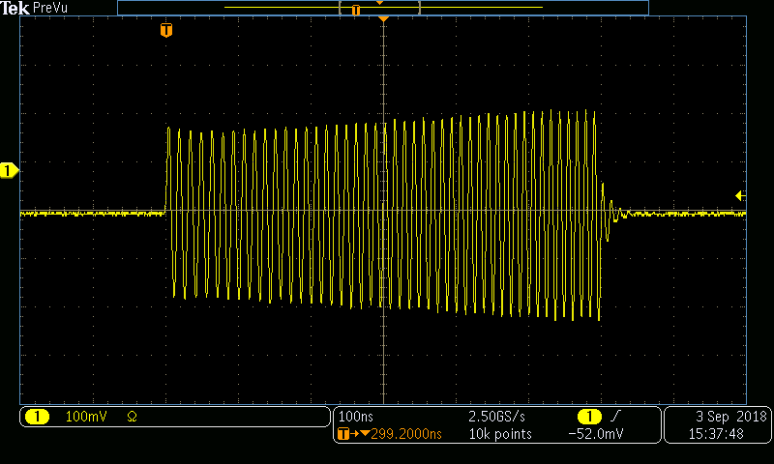
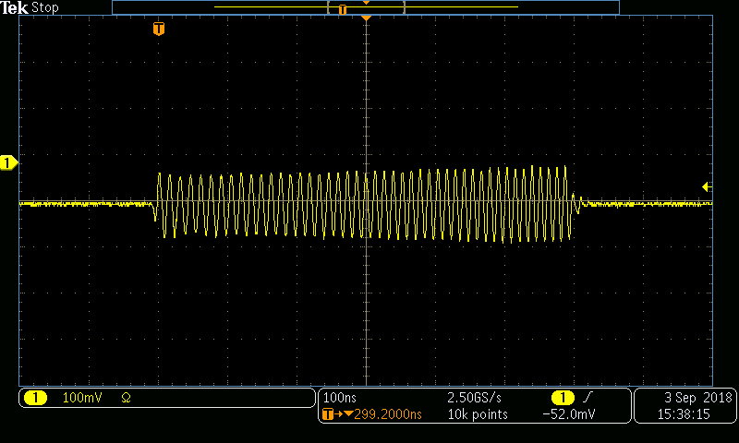
3. 技术指标验证
6) 具有目标RCS输入以及设置能力

Slide 19
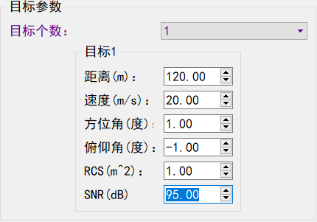

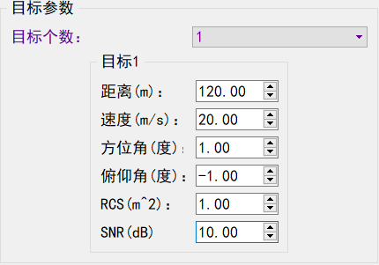
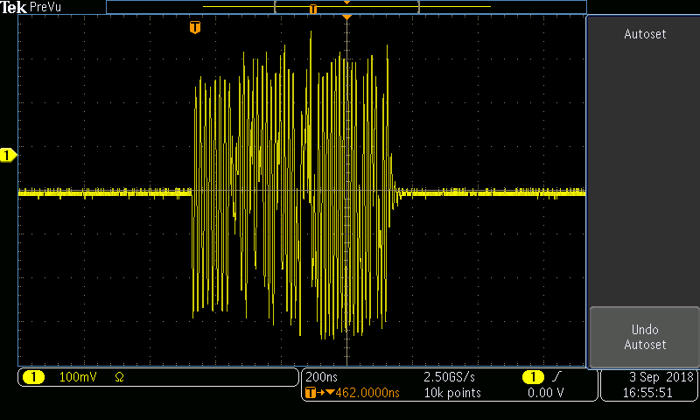
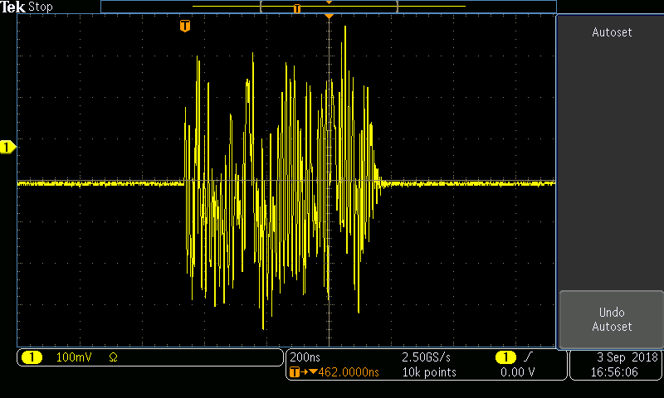
3. 技术指标验证
7) 具有SNR输入以及设置能力

Slide 20
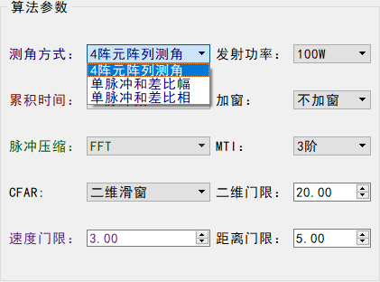
3. 技术指标验证
8) 角度测量具有4阵元阵列测角以及单脉冲和差比幅、比相测角三种模式

Slide 21
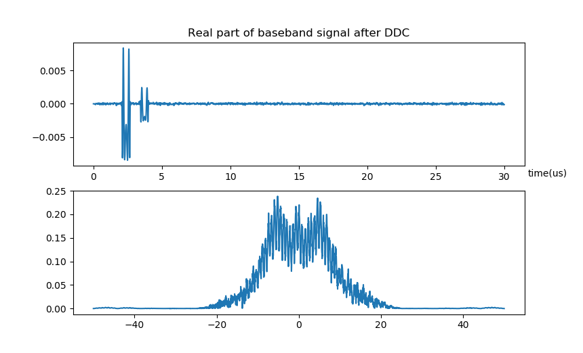
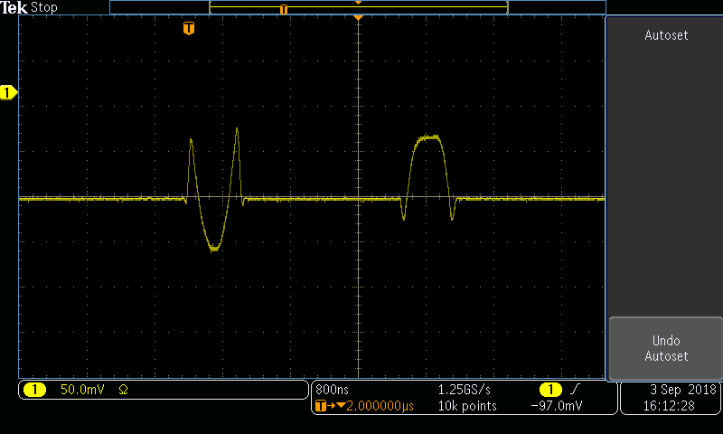
3. 技术指标验证
9) 接收电路可以实现中频正交解调算法

Slide 22
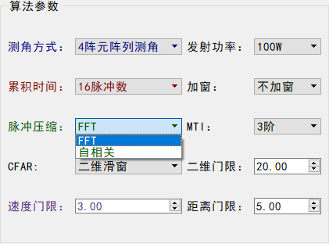
3. 技术指标验证
10) 信号处理算法具有匹配滤波以及相关处理两种脉压处理功能

Slide 23
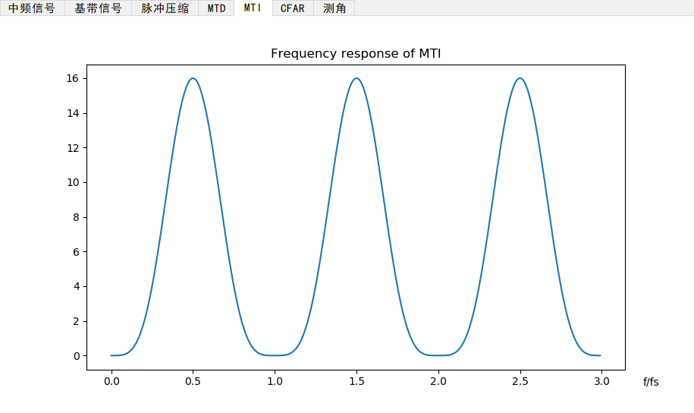
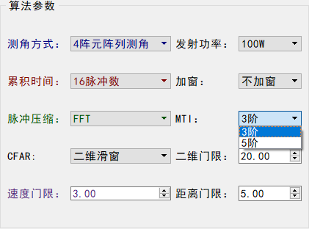
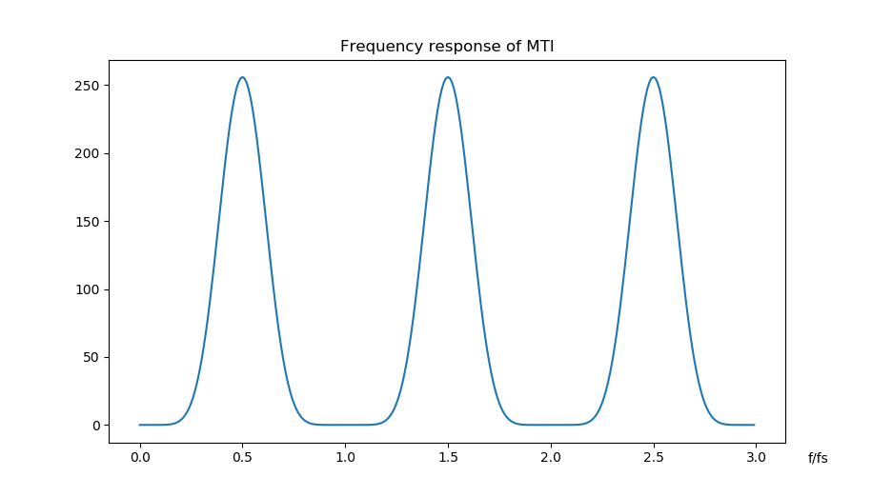
3. 技术指标验证
11) 支持MTI算法（3阶、5阶及加窗处理）

Slide 24
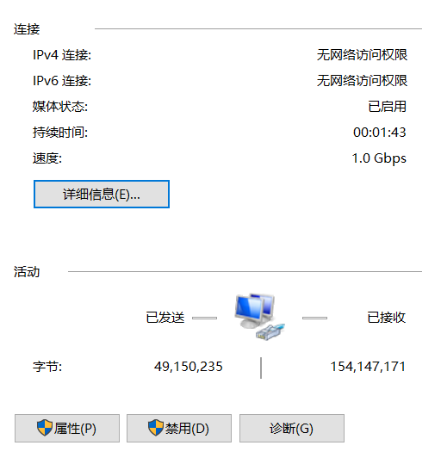
3. 技术指标验证
12) 支持千兆以太网接口

Slide 25
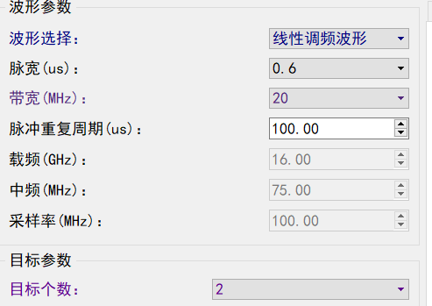
3. 技术指标验证
13) 发射波形最大信号带宽≧10Mhz、中频75Mhz、可设置目标个数≧2

Slide 26
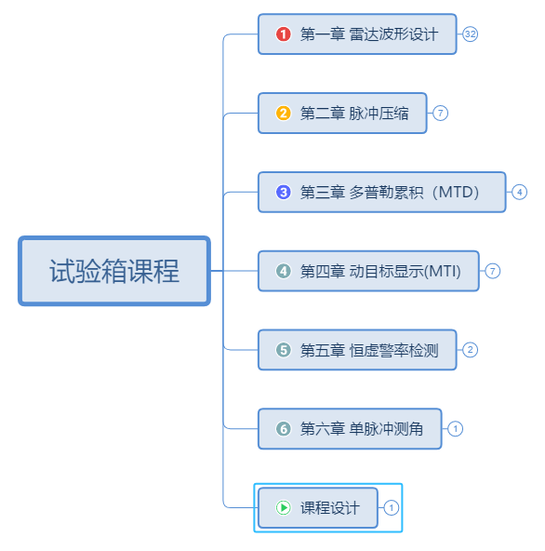
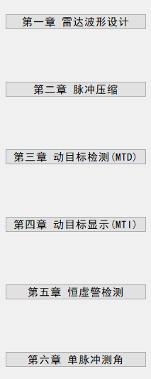
4. 建议课程设置

Slide 27
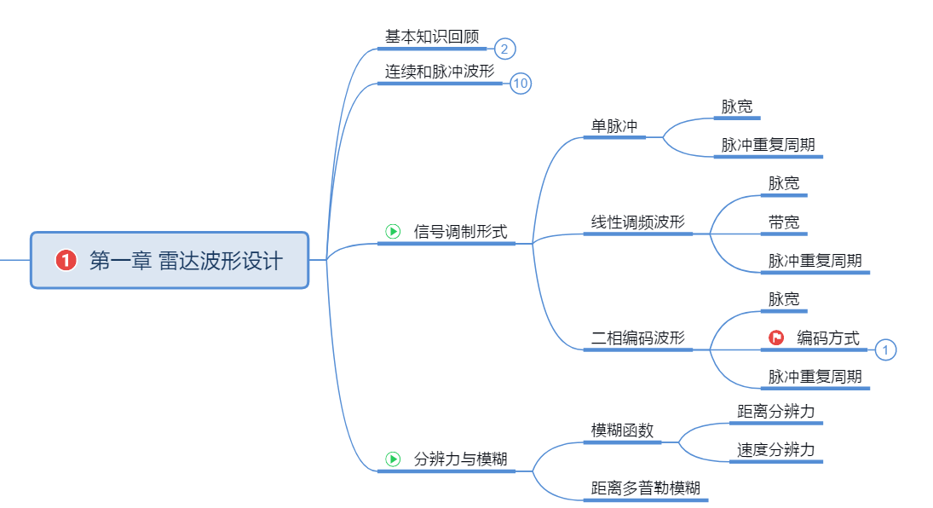
4. 建议课程设置

Slide 28
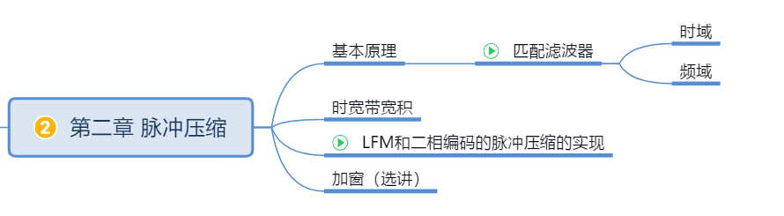

4. 建议课程设置

Slide 29

one more thing……
附赠了线性调频信号和二项编码的全部MATLAB仿真代码！

Slide 30
谢 谢
Notes:
在 “幻灯片放映”模式，单击箭头进入 PowerPoint 入门中心。

